Slide 1
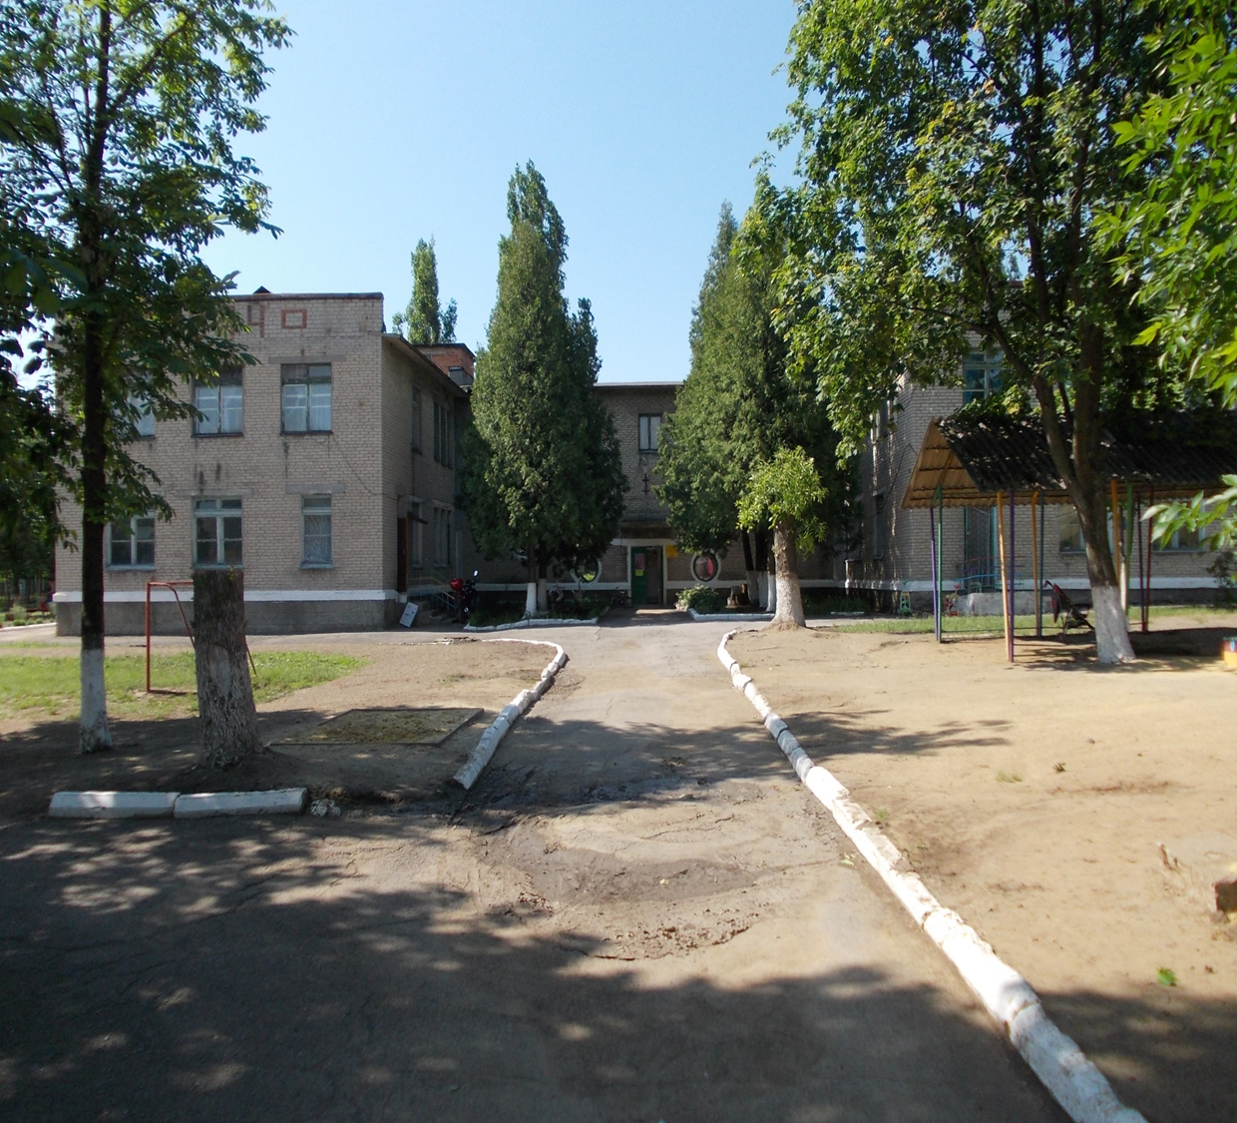

Slide 2
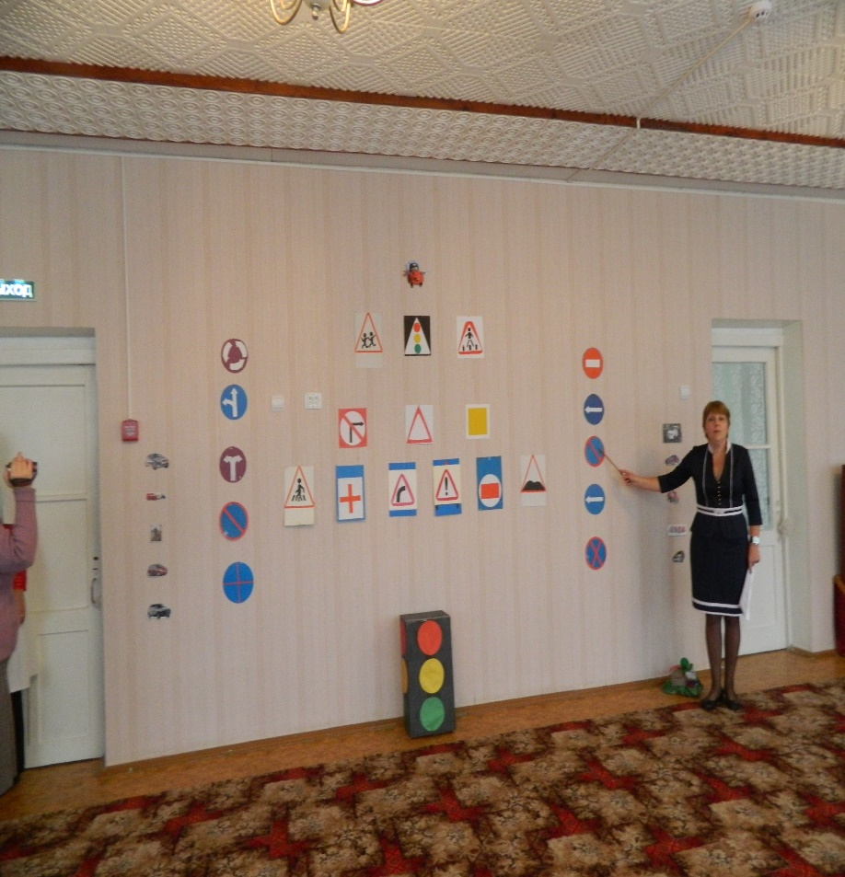
Уважаемые коллеги! На сегодняшний день проблема детских дорожно-транспортных происшествий очень актуальна. И решить её только в рамках дошкольного учреждения невозможно. Поэтому взаимосвязь с родителями очевидна.
Для этого мы разработали на сайте ДОУ страничку «Дорожная безопасность» и рады предложить Вам попутешествовать по ней вместе с нами!

Slide 3
Чтобы отправиться в наше путешествие, заходим на сайт детского сада zaika22.ru

Slide 4
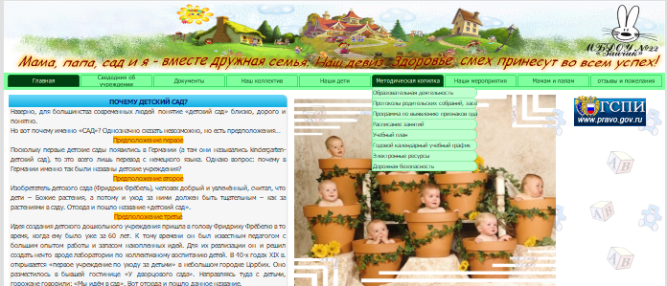
Затем на страничку «Методическая копилка» и выбираем вкладку «Дорожная безопасность»

Slide 5
На открывшейся страничке Вас приветствует Мигал Мигалыч Светофоров, который предлагает познакомиться с «Дорожной азбукой»

Slide 6
На странице представлен опыт работы ДОУ по ПДД

Slide 7
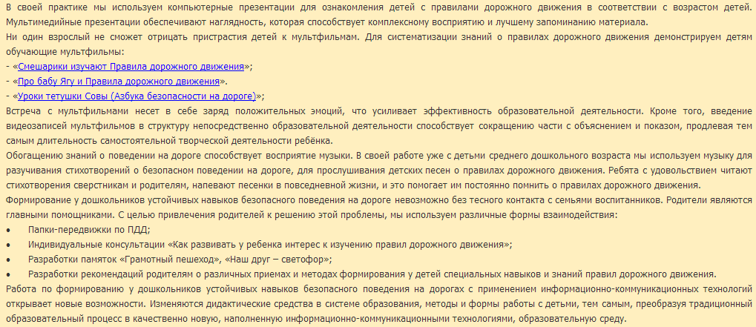
В своей практике для систематизации знаний о правилах дорожного движения мы демонстрируем детям обучающие мультфильмы. Все выпуски можно скачать здесь:

Slide 8
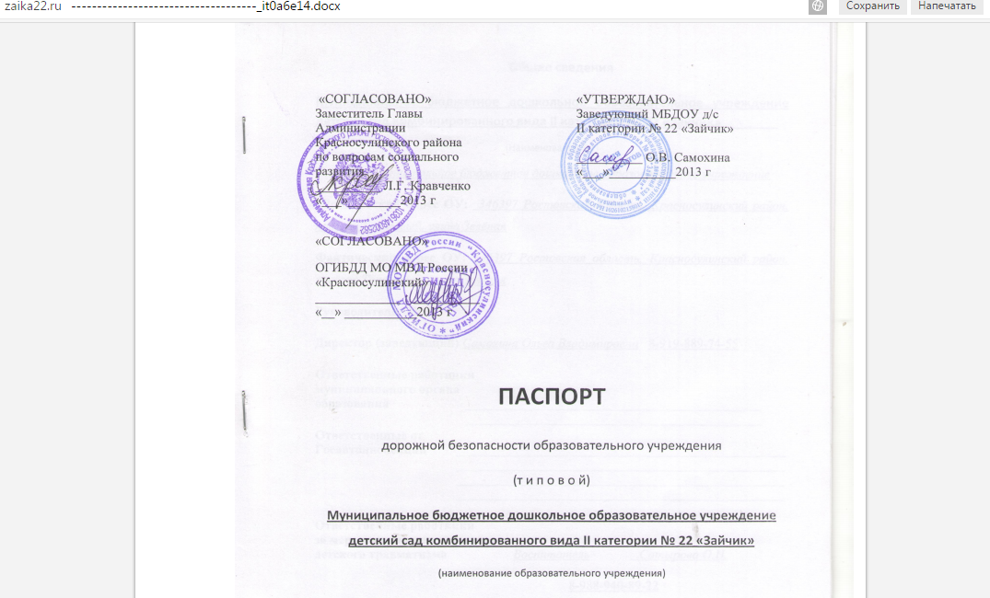
На странице представлен «Паспорт дорожной безопасности» МБДОУ «Детский сад № 22 «Зайчик», где вы можете ознакомиться с организацией дорожного движения в непосредственной близости от ДОУ; организацией работы по профилактике ДДТТ и т.д.

Slide 9
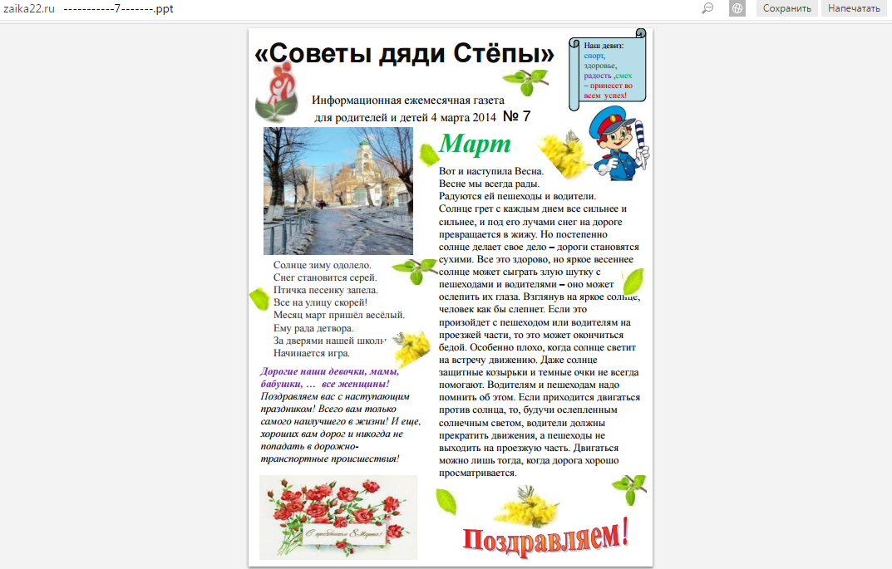
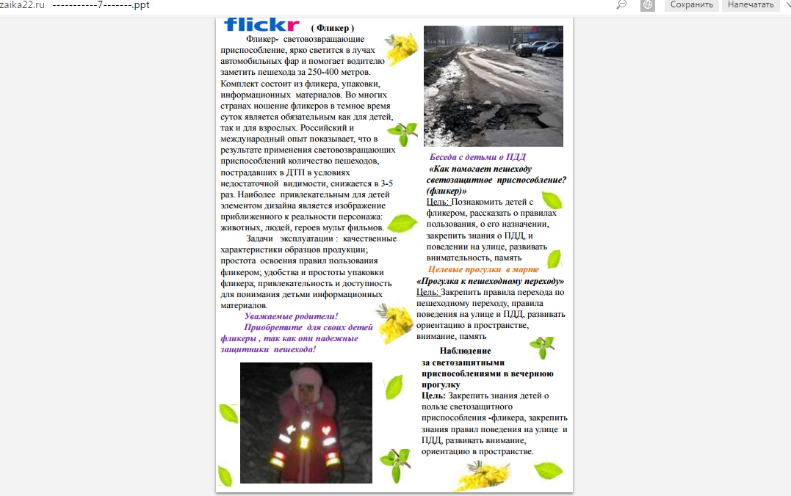
Также на странице представлены выпуски информационной газеты для родителей «Советы Дяди Стёпы» где представлена информация для родителей:
Что должен знать ребёнок о ПДД;
Что почитать ребёнку о ПДД;
Игры для закрепления знаний о ПДД;
Методические приёмы обучения навыкам безопасного поведения ребёнка на дороге

Slide 10
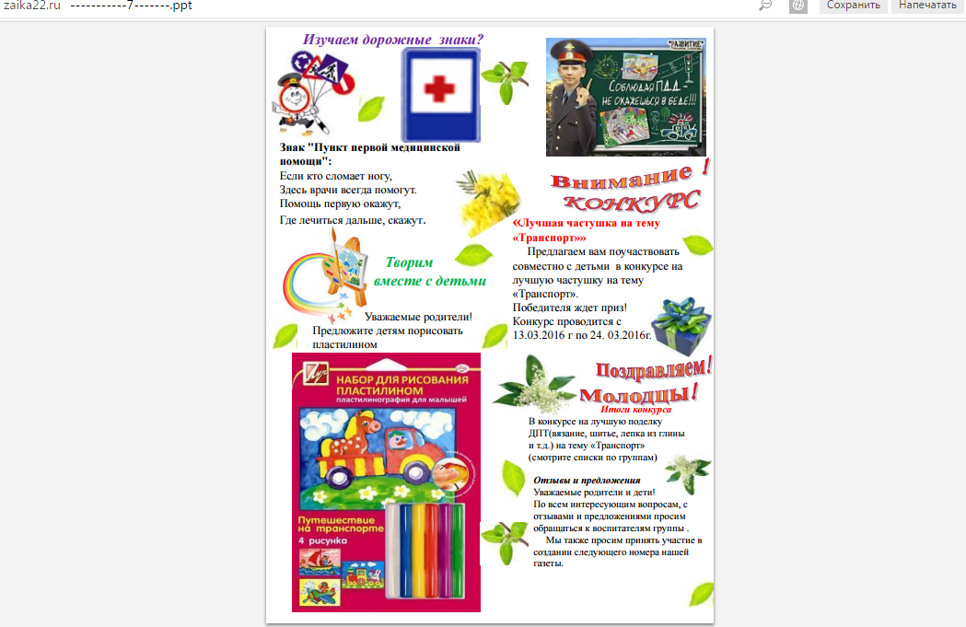
В каждой газете есть рубрика «Внимание, конкурс!», где речь идёт о конкурсах, которые проводятся на уровне ДОУ. Здесь же можно узнать результаты прошедшего конкурса.

Slide 11
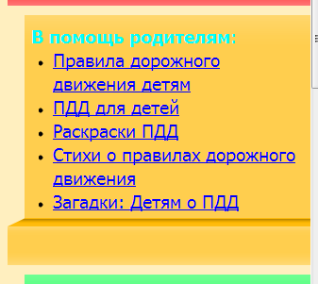
Отдельно представлена рубрика «В помощь родителям», где можно найти стихи о ПДД, загадки, раскраски и многое другое, о чём нужно знать родителям и детям.

Slide 12
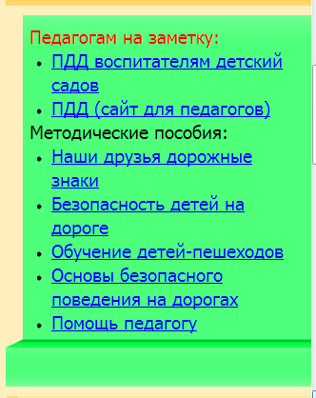
Мы также можем разглядеть на страничке рубрику «Педагогам на заметку», в которой представлено много полезного и разнообразного материала для воспитателей по ПДД

Slide 13
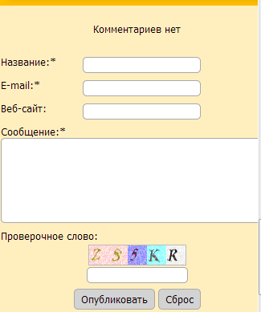
На страничке «Дорожная безопасность» родители и все желающие могут просмотреть фотоотчёт о проделанной работе по ПДД в ДОУ и оставить свои отзывы и комментарии

